Slide 1

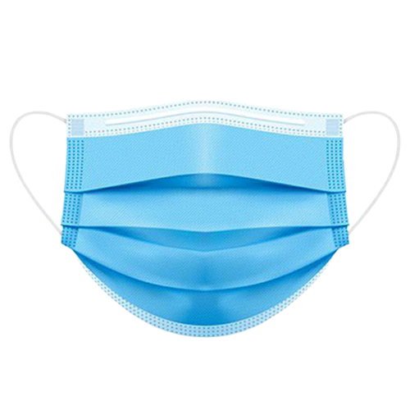
Enhancing Property Specification of Cyber-Physical Systems using Negative Selection
João Paulo Araujo
20/0099663

Slide 2
Índice
Introduction
Background
Cyber-Physical Systems
System Verification
Biological Immune System
Negative Selection Algorithm
Methodology
Innate Immunity through Assurances
Adaptive Immunity through learning
Related Work
Schedule

Slide 3

1. Introdução

Slide 4
Motivação
Notes:
That’s where Model Checking enters. Model Checking is a verification technique based on models that describe the possible system behavior in a mathematically precise and unambiguous manner. It uses brute-force to explore all possible system states when checking for properties, such as “the car must stop when it sees a wall”.
That is where our problem shows itself. When we have a very complex system, with lots of states and several properties to satisfy, we see that it requires more and more computation, but it does not require more than polynomial space to do so.

Slide 5
Motivação
Exemplo de Sistema Cyber-Físico (CPS)
Notes:
That’s where Model Checking enters. Model Checking is a verification technique based on models that describe the possible system behavior in a mathematically precise and unambiguous manner. It uses brute-force to explore all possible system states when checking for properties, such as “the car must stop when it sees a wall”.
That is where our problem shows itself. When we have a very complex system, with lots of states and several properties to satisfy, we see that it requires more and more computation, but it does not require more than polynomial space to do so.

Slide 6
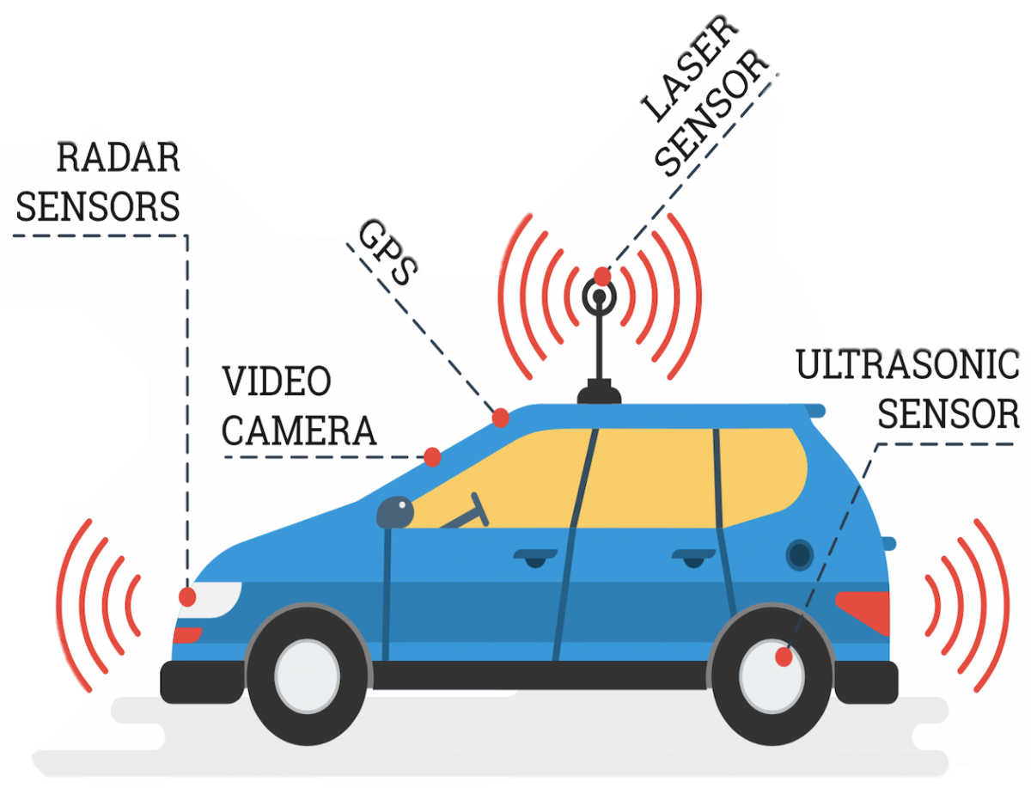
Motivação
Exemplo de Sistema Cyber-Físico (CPS)
Notes:
That’s where Model Checking enters. Model Checking is a verification technique based on models that describe the possible system behavior in a mathematically precise and unambiguous manner. It uses brute-force to explore all possible system states when checking for properties, such as “the car must stop when it sees a wall”.
That is where our problem shows itself. When we have a very complex system, with lots of states and several properties to satisfy, we see that it requires more and more computation, but it does not require more than polynomial space to do so.

Slide 7
Motivação
Necessária a provisão de garantias de corretude
Exemplo de Sistema Cyber-Físico (CPS)
Notes:
That’s where Model Checking enters. Model Checking is a verification technique based on models that describe the possible system behavior in a mathematically precise and unambiguous manner. It uses brute-force to explore all possible system states when checking for properties, such as “the car must stop when it sees a wall”.
That is where our problem shows itself. When we have a very complex system, with lots of states and several properties to satisfy, we see that it requires more and more computation, but it does not require more than polynomial space to do so.

Slide 8
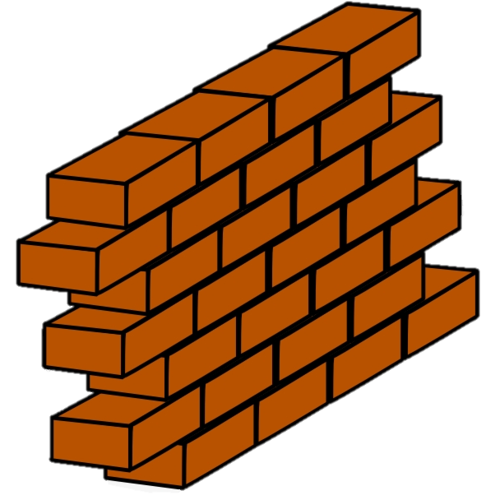
Motivação
Necessária a provisão de garantias de corretude
Exemplo de Sistema Cyber-Físico (CPS)
Notes:
That’s where Model Checking enters. Model Checking is a verification technique based on models that describe the possible system behavior in a mathematically precise and unambiguous manner. It uses brute-force to explore all possible system states when checking for properties, such as “the car must stop when it sees a wall”.
That is where our problem shows itself. When we have a very complex system, with lots of states and several properties to satisfy, we see that it requires more and more computation, but it does not require more than polynomial space to do so.

Slide 9
Motivação
Necessária a provisão de garantias de corretude
Incertezas contextuais
Exemplo de Sistema Cyber-Físico (CPS)
Notes:
That’s where Model Checking enters. Model Checking is a verification technique based on models that describe the possible system behavior in a mathematically precise and unambiguous manner. It uses brute-force to explore all possible system states when checking for properties, such as “the car must stop when it sees a wall”.
That is where our problem shows itself. When we have a very complex system, with lots of states and several properties to satisfy, we see that it requires more and more computation, but it does not require more than polynomial space to do so.

Slide 10
Motivação
Necessária a provisão de garantias de corretude
Incertezas contextuais
?
Exemplo de Sistema Cyber-Físico (CPS)
Notes:
That’s where Model Checking enters. Model Checking is a verification technique based on models that describe the possible system behavior in a mathematically precise and unambiguous manner. It uses brute-force to explore all possible system states when checking for properties, such as “the car must stop when it sees a wall”.
That is where our problem shows itself. When we have a very complex system, with lots of states and several properties to satisfy, we see that it requires more and more computation, but it does not require more than polynomial space to do so.

Slide 11
Motivação
Necessária a provisão de garantias de corretude
Incertezas contextuais
?
Quase impossível antecipar todas as possibilidades em estágios de especificação!
Exemplo de Sistema Cyber-Físico (CPS)
Notes:
That’s where Model Checking enters. Model Checking is a verification technique based on models that describe the possible system behavior in a mathematically precise and unambiguous manner. It uses brute-force to explore all possible system states when checking for properties, such as “the car must stop when it sees a wall”.
That is where our problem shows itself. When we have a very complex system, with lots of states and several properties to satisfy, we see that it requires more and more computation, but it does not require more than polynomial space to do so.

Slide 12
Slide comparando cps com sistema biológico

Slide 13
Problema
Notes:
That’s where Model Checking enters. Model Checking is a verification technique based on models that describe the possible system behavior in a mathematically precise and unambiguous manner. It uses brute-force to explore all possible system states when checking for properties, such as “the car must stop when it sees a wall”.
That is where our problem shows itself. When we have a very complex system, with lots of states and several properties to satisfy, we see that it requires more and more computation, but it does not require more than polynomial space to do so.

Slide 14
Problema
De que maneira é possível prover garantias (assurance) de corretude a um sistema, tanto em tempo de design, quanto em tempo de execução com baixo custo computacional (eficiente) e de uma forma que seja independente de tecnologia?
Notes:
That’s where Model Checking enters. Model Checking is a verification technique based on models that describe the possible system behavior in a mathematically precise and unambiguous manner. It uses brute-force to explore all possible system states when checking for properties, such as “the car must stop when it sees a wall”.
That is where our problem shows itself. When we have a very complex system, with lots of states and several properties to satisfy, we see that it requires more and more computation, but it does not require more than polynomial space to do so.

Slide 15
Problema
De que maneira é possível prover garantias (assurance) de corretude a um sistema, tanto em tempo de design, quanto em tempo de execução com baixo custo computacional (eficiente) e de uma forma que seja independente de tecnologia?
Desenho de uma especificação precisa
Notes:
That’s where Model Checking enters. Model Checking is a verification technique based on models that describe the possible system behavior in a mathematically precise and unambiguous manner. It uses brute-force to explore all possible system states when checking for properties, such as “the car must stop when it sees a wall”.
That is where our problem shows itself. When we have a very complex system, with lots of states and several properties to satisfy, we see that it requires more and more computation, but it does not require more than polynomial space to do so.

Slide 16
Problema
De que maneira é possível prover garantias (assurance) de corretude a um sistema, tanto em tempo de design, quanto em tempo de execução com baixo custo computacional (eficiente) e de uma forma que seja independente de tecnologia?
Desenho de uma especificação precisa
Monitoramento e Verificação
Notes:
That’s where Model Checking enters. Model Checking is a verification technique based on models that describe the possible system behavior in a mathematically precise and unambiguous manner. It uses brute-force to explore all possible system states when checking for properties, such as “the car must stop when it sees a wall”.
That is where our problem shows itself. When we have a very complex system, with lots of states and several properties to satisfy, we see that it requires more and more computation, but it does not require more than polynomial space to do so.

Slide 17
Objetivo

Slide 18
Objetivo
Metodologia de desenho de software

Slide 19
Objetivo
Metodologia de desenho de software
Garantias de corretude na execução

Slide 20
Objetivo
Técnicas de Aprendizagem
Metodologia de desenho de software
Garantias de corretude na execução

Slide 21
Objetivo
Técnicas de Aprendizagem
Refinamento de Contextos de exeução
Metodologia de desenho de software
Garantias de corretude na execução

Slide 22
Objetivo
Técnicas de Aprendizagem
Refinamento de Contextos de exeução
Metodologia de desenho de software
Garantias de corretude na execução
Técnicas de Monitoramento e Verificação

Slide 23
Objetivo
Técnicas de Aprendizagem
Refinamento de Contextos de exeução
Metodologia de desenho de software
Garantias de corretude na execução
Técnicas de Monitoramento e Verificação
Uso de técnicas de Runtime Verification

Slide 24
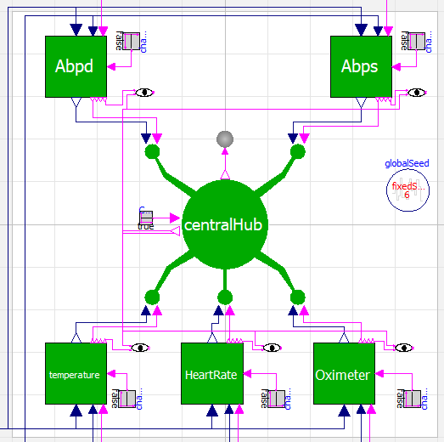
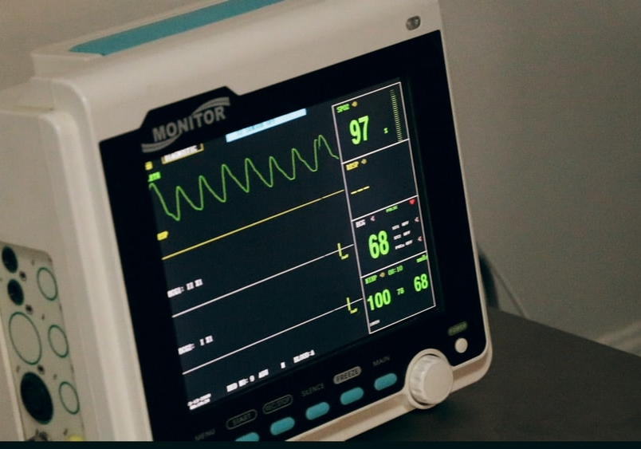
Body sensor network
Notes:
That’s where Model Checking enters. Model Checking is a verification technique based on models that describe the possible system behavior in a mathematically precise and unambiguous manner. It uses brute-force to explore all possible system states when checking for properties, such as “the car must stop when it sees a wall”.
That is where our problem shows itself. When we have a very complex system, with lots of states and several properties to satisfy, we see that it requires more and more computation, but it does not require more than polynomial space to do so.

Slide 25

2. Background

Slide 26
TEMAC – AIS E SAS

Slide 27

TEMAC – AIS E SAS

Slide 28
TEMAC – AIS E SAS
AIS
SAS
AIS
Negative Selection
NSA
Clonal Selection
Immunological Computation
Self-Adaptive
Self-healing
Self-optimizing
Self-configuring
Autonomous Systems
AND

Slide 29
TEMAC – AIS E SAS
AIS
SAS
AIS
Negative Selection
NSA
Clonal Selection
Immunological Computation
Self-Adaptive
Self-healing
Self-optimizing
Self-configuring
Autonomous Systems
AND
2012 -2022

Slide 30
TEMAC – AIS E SAS
21
Artigos
AIS
SAS
AIS
Negative Selection
NSA
Clonal Selection
Immunological Computation
Self-Adaptive
Self-healing
Self-optimizing
Self-configuring
Autonomous Systems
AND
2012 -2022

Slide 31
TEMAC – AIS E SAS
21
Artigos
AIS
SAS
AIS
Negative Selection
NSA
Clonal Selection
Immunological Computation
Self-Adaptive
Self-healing
Self-optimizing
Self-configuring
Autonomous Systems
AND
2012 -2022

Slide 32
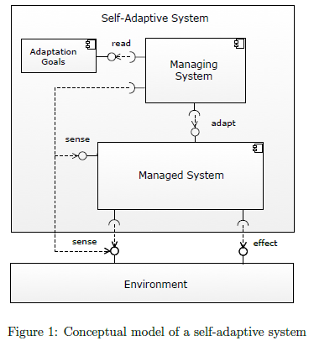
Incertezas COntextuais
Muitos Sistemas Auto Adaptativos são desenhados para funcionar em diferentes contextos de execução
Em tempo de design, o conhecimento do ambiente nem sempre está completamente disponível, o que dificulta a antecipação de condições de execução
Incertezas Contextuais
Mudanças não Antecipadas

Slide 33
Engenharia de Software

Slide 34
Engenharia de Software
Análise orientada a objetivos busca capturar a intencionalidade por trás dos requisitos de software

Slide 35
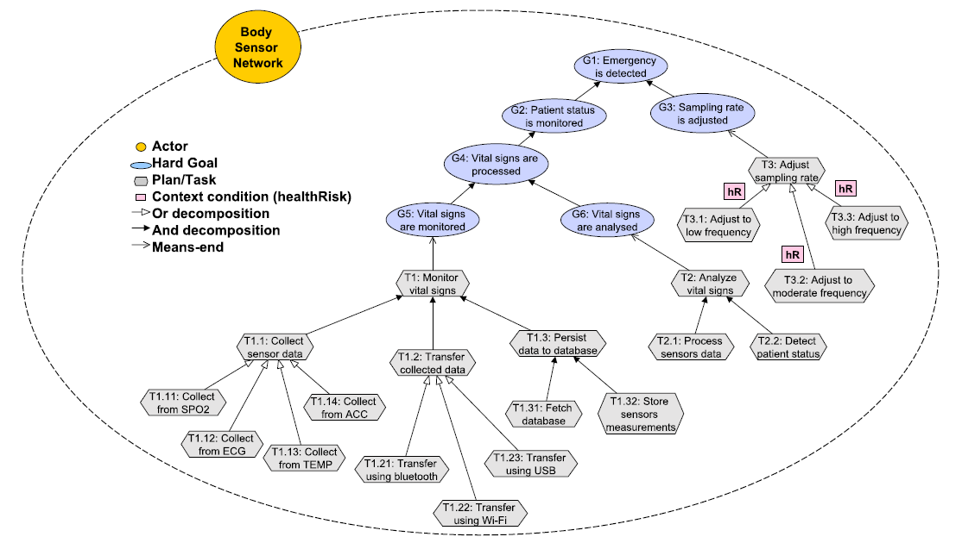
Engenharia de Software
Análise orientada a objetivos busca capturar a intencionalidade por trás dos requisitos de software
Contextual Goal Model (CGM)

Slide 36
Engenharia de Software
Análise orientada a objetivos busca capturar a intencionalidade por trás dos requisitos de software
Objetivos
Abstrações que representam as necessidades e expectativas dos stakeholders
Contextual Goal Model (CGM)

Slide 37
Engenharia de Software
Análise orientada a objetivos busca capturar a intencionalidade por trás dos requisitos de software
Objetivos
Abstrações que representam as necessidades e expectativas dos stakeholders
Contextual Goal Model (CGM)

Slide 38
Engenharia de Software
Análise orientada a objetivos busca capturar a intencionalidade por trás dos requisitos de software
Objetivos
Contexto
Abstrações que representam as necessidades e expectativas dos stakeholders
Estados parciais do mundo que são relevantes ao objetivo.
Contextual Goal Model (CGM)

Slide 39
Engenharia de Software
Análise orientada a objetivos busca capturar a intencionalidade por trás dos requisitos de software
Objetivos
Contexto
Abstrações que representam as necessidades e expectativas dos stakeholders
Estados parciais do mundo que são relevantes ao objetivo.
Contextual Goal Model (CGM)

Slide 40
Engenharia de Software
Análise orientada a objetivos busca capturar a intencionalidade por trás dos requisitos de software
Objetivos
Contexto
Abstrações que representam as necessidades e expectativas dos stakeholders
Estados parciais do mundo que são relevantes ao objetivo.
Atores: Humanos ou softwares que possuem objetivos e podem decidir de forma autônoma como atingir os objetivos
Tarefas: Partes atômicas responsáveis pela operacionalização de um objetivo do sistema
Contextual Goal Model (CGM)

Slide 41
Engenharia de Software
Análise orientada a objetivos busca capturar a intencionalidade por trás dos requisitos de software
Objetivos
Contexto
Abstrações que representam as necessidades e expectativas dos stakeholders
Estados parciais do mundo que são relevantes ao objetivo.
Atores: Humanos ou softwares que possuem objetivos e podem decidir de forma autônoma como atingir os objetivos
Tarefas: Partes atômicas responsáveis pela operacionalização de um objetivo do sistema
Propriedades elementares que advém da especificação do sistema e precisam ser validadas. O sistema é considerado “correto” apenas quando satisfaz todas a propriedades
Propriedades do Sistema
Contextual Goal Model (CGM)

Slide 42
Sistemas imunológicos artificiais (AIS)
Propriedades do Sistema
CGM
Regra de Match
Self
Dados de Operação
Non-Self

Slide 43
Sistemas imunológicos artificiais (AIS)
Definição
Computação Imunológica
Área de pesquisa que busca inspiração no Sistema Imunológico humano
Utilizado para resolver problemas computacionais
Propriedades do Sistema
CGM
Regra de Match
Self
Dados de Operação
Non-Self

Slide 44
Sistemas imunológicos artificiais (AIS)
Definição
Seleção Negativa
Computação Imunológica
Área de pesquisa que busca inspiração no Sistema Imunológico humano
Utilizado para resolver problemas computacionais
Propriedades do Sistema
CGM
Regra de Match
Self
Dados de Operação
Non-Self

Slide 45
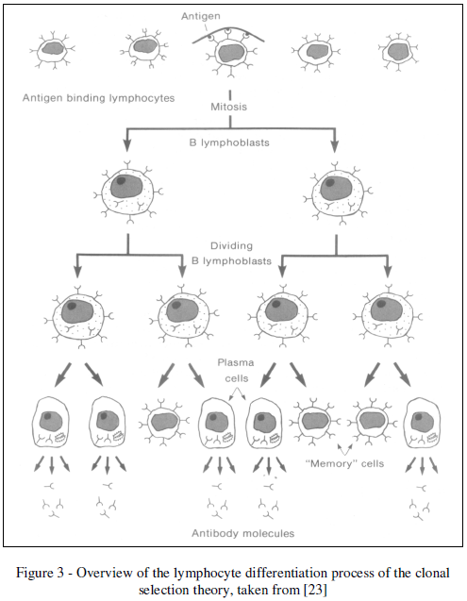
Sistemas imunológicos artificiais (AIS)
Definição
Seleção Negativa
Computação Imunológica
Área de pesquisa que busca inspiração no Sistema Imunológico humano
Utilizado para resolver problemas computacionais
Propriedades do Sistema
CGM
Regra de Match
Self
Dados de Operação
Non-Self

Slide 46
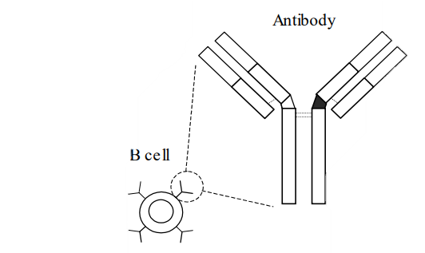
Sistemas imunológicos artificiais (AIS)
Definição
Seleção Negativa
Computação Imunológica
Área de pesquisa que busca inspiração no Sistema Imunológico humano
Utilizado para resolver problemas computacionais
Propriedades do Sistema
CGM
Regra de Match
Self
Dados de Operação
Non-Self

Slide 47
Sistemas imunológicos artificiais (AIS)
Definição
Seleção Negativa
Computação Imunológica
Área de pesquisa que busca inspiração no Sistema Imunológico humano
Utilizado para resolver problemas computacionais
Seleção Clonal
Propriedades do Sistema
CGM
Regra de Match
Self
Dados de Operação
Non-Self

Slide 48
Sistemas imunológicos artificiais (AIS)
Definição
Seleção Negativa
Computação Imunológica
Área de pesquisa que busca inspiração no Sistema Imunológico humano
Utilizado para resolver problemas computacionais
Seleção Clonal
Sistema Imunológico | Engenharia de Software
Corpo Humano | CPS
Sistema Imunológico Biológico | Mecanismos de Runtime Verification
Propriedades biológicas | Propriedades do sistema
Self | Dados de execução que satisfazem as propriedades
Antígeno/non-self | Dados de execução que violam as propriedades
Células B | Observadores
Propriedades do Sistema
CGM
Regra de Match
Self
Dados de Operação
Non-Self

Slide 49
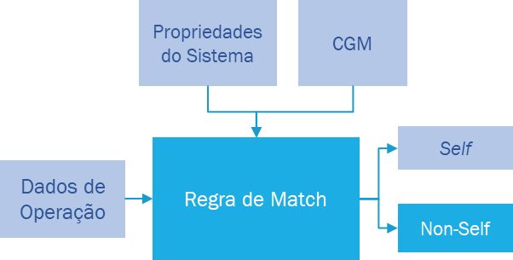
Sistemas imunológicos artificiais (AIS)
Definição
Seleção Negativa
Computação Imunológica
Área de pesquisa que busca inspiração no Sistema Imunológico humano
Utilizado para resolver problemas computacionais
Seleção Clonal
Sistema Imunológico | Engenharia de Software
Corpo Humano | CPS
Sistema Imunológico Biológico | Mecanismos de Runtime Verification
Propriedades biológicas | Propriedades do sistema
Self | Dados de execução que satisfazem as propriedades
Antígeno/non-self | Dados de execução que violam as propriedades
Células B | Observadores
Propriedades do Sistema
CGM
Regra de Match
Self
Dados de Operação
Non-Self

Slide 50


Metodologia

Slide 51
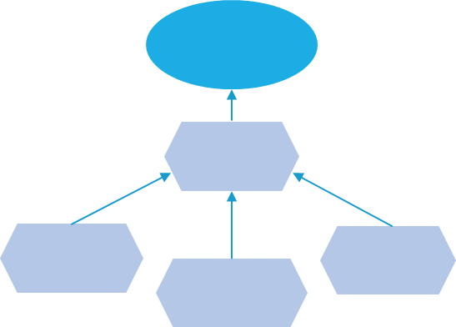


Overview
A. Innate Immunity Through Assurances
Design Process
System Model
Prototype Implementation
CGM
System Prototype
Property Specification
System Properties
Model Checking
Operation Dataset
B. Adaptive Immunity Through Learning
Negative Selection
Pattern Analysis
Feature Engineering
Data Labeling
Data Processing
Non-Self
Detector Generator
Dataset
Self

Slide 52
A. Innate Immunity Through Assurances
A. Innate Immunity Through Assurances
Design Process
System Model
Prototype Implementation
CGM
System Prototype
Property Specification
System Properties
Model Checking
Operation Dataset
B. Adaptive Immunity Through Learning
Negative Selection
Pattern Analysis
Feature Engineering
Data Labeling
Data Processing
Non-Self
Detector Generator
Dataset
Self

Slide 53


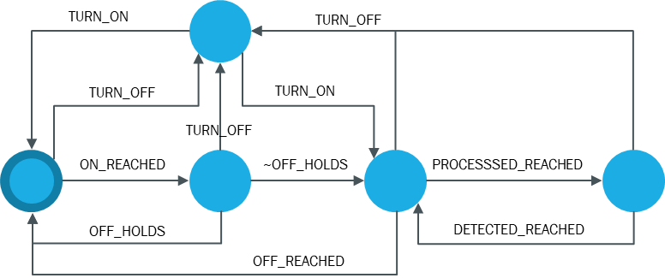
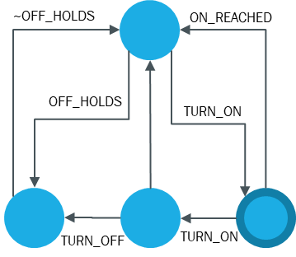
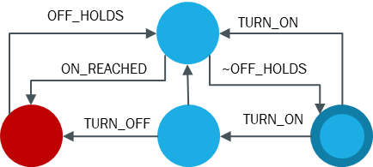
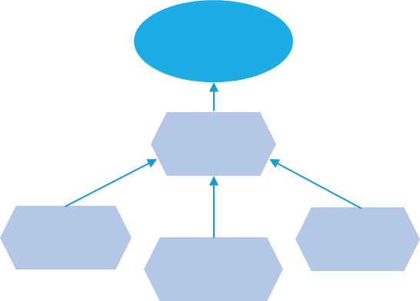
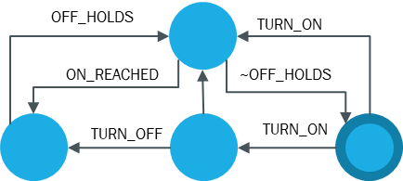
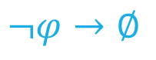
A. Innate Immunity Through Assurances
Observer
System Model
Model Checking
$$¬φ→∅$$
~OFF_HOLDS
ON_REACHED
CGM
Property
OFF_HOLDS
Observer Catalog
TURN_ON
PSP Catalog
TURN_OFF
TURN_ON
TURN_ON
TURN_OFF
TURN_OFF
TURN_ON
OFF_HOLDS
TURN_ON
TURN_OFF
ON_REACHED
~OFF_HOLDS
ON_REACHED
~OFF_HOLDS
PROCESSSED_REACHED
OFF_REACHED
TURN_OFF
TURN_ON
OFF_HOLDS
DETECTED_REACHED
OFF_REACHED

Slide 54
B. Refinamento da Especificação de Contexto por meio de Aprendizagem
A. De Objetivos para Propriedades
B. Refinamento da Especificação de Contexto por meio de Aprendizagem
Model Checking
Contextual Analysis
Propriedades do Sistema
Análise de Variáveis de Contexto
Seleção Negativa
Informações relevantes sobre novos contextos
CGM
Modelo do Sistema
Clustering
Dados de Operação
C. Runtime
Running Cyber-Physical System
Dados gerados em tempo de Execução
Componente 1
Componente 2
Componente 3

Slide 55
Algoritmo de Seleção negativa
Propriedades do Sistema
CGM
Regra de Match
Comportamento Esperado (Self)
Dados de Operação
Comportamento Anômalo (Non-Self)

Slide 56
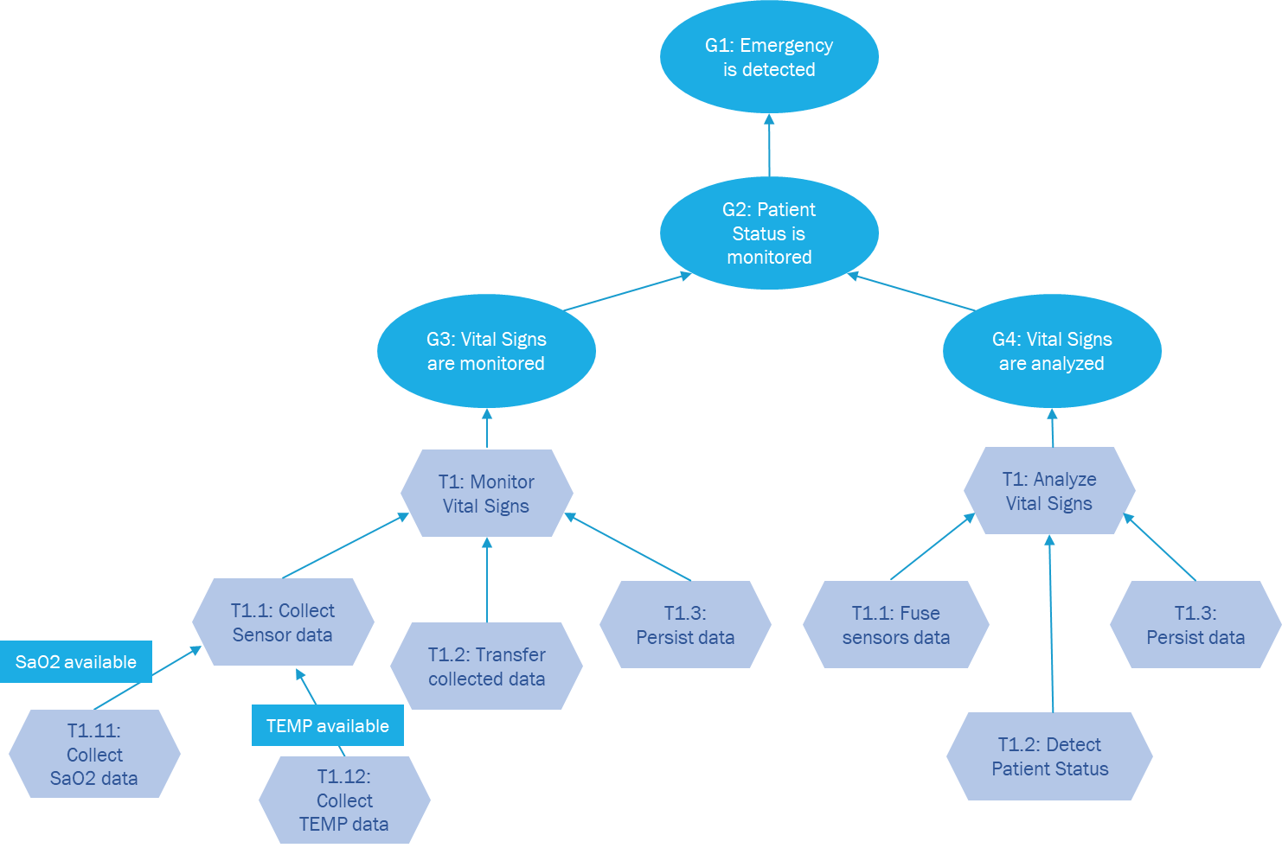
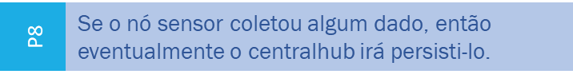
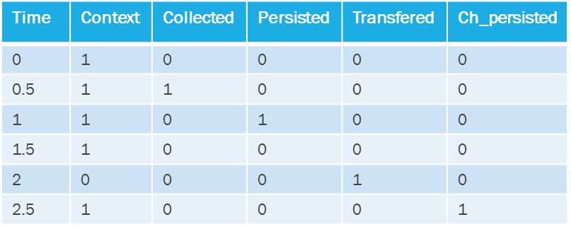
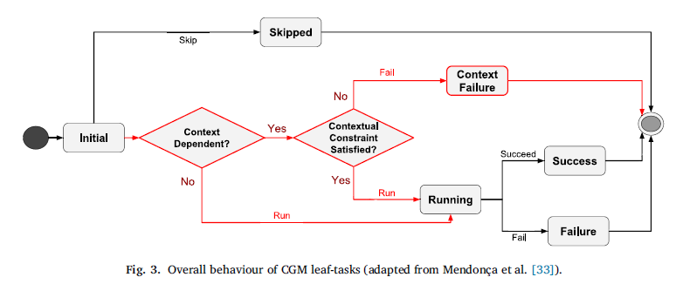
Algoritmo de Seleção negativa
Propriedades do Sistema
CGM
Dados de Operação
Time | Non-Self
0 | 0
0.5 | 0
1 | 0
1.5 | 1
2 | 0
2.5 | 1
Regra de Match

Slide 57
G1: Emergency is detected
G2: Patient Status is monitored
G3: Vital Signs are monitored
G4: Vital Signs are analyzed
T1: Monitor Vital Signs
T1: Analyze Vital Signs
T1.1: Collect Sensor data
T1.3: Persist data
T1.1: Fuse sensors data
T1.3: Persist data
SaO2 available
T1.2: Transfer collected data
T1.11: Collect SaO2 data
TEMP available
T1.2: Detect Patient Status
T1.12: Collect TEMP data

Slide 58
P8
Se o nó sensor coletou algum dado, então, em até 2 segundos, o centralhub irá persisti-lo.
G1: Emergency is detected
G2: Patient Status is monitored
G3: Vital Signs are monitored
G4: Vital Signs are analyzed
T1: Monitor Vital Signs
T1: Analyze Vital Signs
T1.1: Collect Sensor data
T1.3: Persist data
T1.1: Fuse sensors data
T1.3: Persist data
SaO2 available
T1.2: Transfer collected data
T1.11: Collect SaO2 data
TEMP available
T1.2: Detect Patient Status
T1.12: Collect TEMP data

Slide 59
P8
Se o nó sensor coletou algum dado, então, em até 2 segundos, o centralhub irá persisti-lo.
G1: Emergency is detected
Time | Context | Collected | Persisted | Transfered | Ch_persisted
0 | 1 | 0 | 0 | 0 | 0
0.5 | 1 | 1 | 0 | 0 | 0
1 | 1 | 0 | 1 | 0 | 0
1.5 | 1 | 0 | 0 | 0 | 0
2 | 0 | 0 | 0 | 1 | 0
2.5 | 1 | 0 | 0 | 0 | 1
3 | 1 | 0 | 0 | 0 | 0
3.5 | 1 | 1 | 0 | 0 | 0
G2: Patient Status is monitored
G3: Vital Signs are monitored
G4: Vital Signs are analyzed
T1: Monitor Vital Signs
T1: Analyze Vital Signs
T1.1: Collect Sensor data
T1.3: Persist data
T1.1: Fuse sensors data
T1.3: Persist data
SaO2 available
T1.2: Transfer collected data
T1.11: Collect SaO2 data
TEMP available
T1.2: Detect Patient Status
T1.12: Collect TEMP data

Slide 60
P8
Se o nó sensor coletou algum dado, então, em até 2 segundos, o centralhub irá persisti-lo.
G1: Emergency is detected
Time | Context | Collected | Persisted | Transfered | Ch_persisted
0 | 1 | 0 | 0 | 0 | 0
0.5 | 1 | 1 | 0 | 0 | 0
1 | 1 | 0 | 1 | 0 | 0
1.5 | 1 | 0 | 0 | 0 | 0
2 | 0 | 0 | 0 | 1 | 0
2.5 | 1 | 0 | 0 | 0 | 1
3 | 1 | 0 | 0 | 0 | 0
3.5 | 1 | 1 | 0 | 0 | 0
G2: Patient Status is monitored
G3: Vital Signs are monitored
G4: Vital Signs are analyzed
T1: Monitor Vital Signs
T1: Analyze Vital Signs
T1.1: Collect Sensor data
T1.3: Persist data
T1.1: Fuse sensors data
T1.3: Persist data
SaO2 available
T1.2: Transfer collected data
T1.11: Collect SaO2 data
TEMP available
T1.2: Detect Patient Status
T1.12: Collect TEMP data

Slide 61
P8
Se o nó sensor coletou algum dado, então, em até 2 segundos, o centralhub irá persisti-lo.
G1: Emergency is detected
Time | Context | Collected | Persisted | Transfered | Ch_persisted
0 | 1 | 0 | 0 | 0 | 0
0.5 | 1 | 1 | 0 | 0 | 0
1 | 1 | 0 | 1 | 0 | 0
1.5 | 1 | 0 | 0 | 0 | 0
2 | 0 | 0 | 0 | 1 | 0
2.5 | 1 | 0 | 0 | 0 | 1
3 | 1 | 0 | 0 | 0 | 0
3.5 | 1 | 1 | 0 | 0 | 0
G2: Patient Status is monitored
G3: Vital Signs are monitored
G4: Vital Signs are analyzed
T1: Monitor Vital Signs
T1: Analyze Vital Signs
T1.1: Collect Sensor data
T1.3: Persist data
T1.1: Fuse sensors data
T1.3: Persist data
SaO2 available
T1.2: Transfer collected data
T1.11: Collect SaO2 data
TEMP available
T1.2: Detect Patient Status
T1.12: Collect TEMP data

Slide 62
P8
Se o nó sensor coletou algum dado, então, em até 2 segundos, o centralhub irá persisti-lo.
G1: Emergency is detected
Time | Context | Collected | Persisted | Transfered | Ch_persisted
0 | 1 | 0 | 0 | 0 | 0
0.5 | 1 | 1 | 0 | 0 | 0
1 | 1 | 0 | 1 | 0 | 0
1.5 | 1 | 0 | 0 | 0 | 0
2 | 0 | 0 | 0 | 1 | 0
2.5 | 1 | 0 | 0 | 0 | 1
3 | 1 | 0 | 0 | 0 | 0
3.5 | 1 | 1 | 0 | 0 | 0
G2: Patient Status is monitored
G3: Vital Signs are monitored
G4: Vital Signs are analyzed
T1: Monitor Vital Signs
T1: Analyze Vital Signs
T1.1: Collect Sensor data
T1.3: Persist data
T1.1: Fuse sensors data
T1.3: Persist data
SaO2 available
T1.2: Transfer collected data
T1.11: Collect SaO2 data
TEMP available
T1.2: Detect Patient Status
T1.12: Collect TEMP data

Slide 63
P8
Se o nó sensor coletou algum dado, então, em até 2 segundos, o centralhub irá persisti-lo.
G1: Emergency is detected
Time | Context | Collected | Persisted | Transfered | Ch_persisted
0 | 1 | 0 | 0 | 0 | 0
0.5 | 1 | 1 | 0 | 0 | 0
1 | 1 | 0 | 1 | 0 | 0
1.5 | 1 | 0 | 0 | 0 | 0
2 | 0 | 0 | 0 | 1 | 0
2.5 | 1 | 0 | 0 | 0 | 1
3 | 1 | 0 | 0 | 0 | 0
3.5 | 1 | 1 | 0 | 0 | 0
G2: Patient Status is monitored
G3: Vital Signs are monitored
G4: Vital Signs are analyzed
T1: Monitor Vital Signs
T1: Analyze Vital Signs
T1.1: Collect Sensor data
T1.3: Persist data
T1.1: Fuse sensors data
T1.3: Persist data
SaO2 available
T1.2: Transfer collected data
T1.11: Collect SaO2 data
TEMP available
T1.2: Detect Patient Status
T1.12: Collect TEMP data

Slide 64
P8
Se o nó sensor coletou algum dado, então, em até 2 segundos, o centralhub irá persisti-lo.
G1: Emergency is detected
Time | Context | Collected | Persisted | Transfered | Ch_persisted
0 | 1 | 0 | 0 | 0 | 0
0.5 | 1 | 1 | 0 | 0 | 0
1 | 1 | 0 | 1 | 0 | 0
1.5 | 1 | 0 | 0 | 0 | 0
2 | 0 | 0 | 0 | 1 | 0
2.5 | 1 | 0 | 0 | 0 | 1
3 | 1 | 0 | 0 | 0 | 0
3.5 | 1 | 1 | 0 | 0 | 0
G2: Patient Status is monitored
G3: Vital Signs are monitored
G4: Vital Signs are analyzed
T1: Monitor Vital Signs
T1: Analyze Vital Signs
T1.1: Collect Sensor data
T1.3: Persist data
T1.1: Fuse sensors data
T1.3: Persist data
SaO2 available
T1.2: Transfer collected data
T1.11: Collect SaO2 data
TEMP available
T1.2: Detect Patient Status
T1.12: Collect TEMP data

Slide 65
P8
Se o nó sensor coletou algum dado, então, em até 2 segundos, o centralhub irá persisti-lo.
G1: Emergency is detected
Time | Context | Collected | Persisted | Transfered | Ch_persisted
0 | 1 | 0 | 0 | 0 | 0
0.5 | 1 | 1 | 0 | 0 | 0
1 | 1 | 0 | 1 | 0 | 0
1.5 | 1 | 0 | 0 | 0 | 0
2 | 0 | 0 | 0 | 1 | 0
2.5 | 1 | 0 | 0 | 0 | 1
3 | 1 | 0 | 0 | 0 | 0
3.5 | 1 | 1 | 0 | 0 | 0
G2: Patient Status is monitored
G3: Vital Signs are monitored
G4: Vital Signs are analyzed
T1: Monitor Vital Signs
T1: Analyze Vital Signs
T1.1: Collect Sensor data
T1.3: Persist data
T1.1: Fuse sensors data
T1.3: Persist data
SaO2 available
T1.2: Transfer collected data
T1.11: Collect SaO2 data
TEMP available
T1.2: Detect Patient Status
T1.12: Collect TEMP data

Slide 66
P8
Se o nó sensor coletou algum dado, então, em até 2 segundos, o centralhub irá persisti-lo.
G1: Emergency is detected
Time | Context | Collected | Persisted | Transfered | Ch_persisted
0 | 1 | 0 | 0 | 0 | 0
0.5 | 1 | 1 | 0 | 0 | 0
1 | 1 | 0 | 1 | 0 | 0
1.5 | 1 | 0 | 0 | 0 | 0
2 | 0 | 0 | 0 | 1 | 0
2.5 | 1 | 0 | 0 | 0 | 1
3 | 1 | 0 | 0 | 0 | 0
3.5 | 1 | 1 | 0 | 0 | 0
G2: Patient Status is monitored
G3: Vital Signs are monitored
G4: Vital Signs are analyzed
T1: Monitor Vital Signs
T1: Analyze Vital Signs
T1.1: Collect Sensor data
T1.3: Persist data
T1.1: Fuse sensors data
T1.3: Persist data
SaO2 available
T1.2: Transfer collected data
T1.11: Collect SaO2 data
TEMP available
T1.2: Detect Patient Status
T1.12: Collect TEMP data

Slide 67
P8
Se o nó sensor coletou algum dado, então, em até 2 segundos, o centralhub irá persisti-lo.
G1: Emergency is detected
Time | Context | Collected | Persisted | Transfered | Ch_persisted
0 | 1 | 0 | 0 | 0 | 0
0.5 | 1 | 1 | 0 | 0 | 0
1 | 1 | 0 | 1 | 0 | 0
1.5 | 1 | 0 | 0 | 0 | 0
2 | 0 | 0 | 0 | 1 | 0
2.5 | 1 | 0 | 0 | 0 | 1
3 | 1 | 0 | 0 | 0 | 0
3.5 | 1 | 1 | 0 | 0 | 0
G2: Patient Status is monitored
G3: Vital Signs are monitored
G4: Vital Signs are analyzed
T1: Monitor Vital Signs
T1: Analyze Vital Signs
T1.1: Collect Sensor data
T1.3: Persist data
T1.1: Fuse sensors data
T1.3: Persist data
SaO2 available
T1.2: Transfer collected data
T1.11: Collect SaO2 data
TEMP available
T1.2: Detect Patient Status
T1.12: Collect TEMP data

Slide 68
P8
Se o nó sensor coletou algum dado, então, em até 2 segundos, o centralhub irá persisti-lo.
G1: Emergency is detected
Time | Context | Collected | Persisted | Transfered | Ch_persisted
0 | 1 | 0 | 0 | 0 | 0
0.5 | 1 | 1 | 0 | 0 | 0
1 | 1 | 0 | 1 | 0 | 0
1.5 | 1 | 0 | 0 | 0 | 0
2 | 0 | 0 | 0 | 1 | 0
2.5 | 1 | 0 | 0 | 0 | 1
3 | 1 | 0 | 0 | 0 | 0
3.5 | 1 | 1 | 0 | 0 | 0
G2: Patient Status is monitored
G3: Vital Signs are monitored
G4: Vital Signs are analyzed
T1: Monitor Vital Signs
T1: Analyze Vital Signs
T1.1: Collect Sensor data
T1.3: Persist data
T1.1: Fuse sensors data
T1.3: Persist data
SaO2 available
T1.2: Transfer collected data
T1.11: Collect SaO2 data
TEMP available
T1.2: Detect Patient Status
T1.12: Collect TEMP data

Slide 69
P8
Se o nó sensor coletou algum dado, então, em até 2 segundos, o centralhub irá persisti-lo.
G1: Emergency is detected
Time | Context | Collected | Persisted | Transfered | Ch_persisted
0 | 1 | 0 | 0 | 0 | 0
0.5 | 1 | 1 | 0 | 0 | 0
1 | 1 | 0 | 1 | 0 | 0
1.5 | 1 | 0 | 0 | 0 | 0
2 | 0 | 0 | 0 | 1 | 0
2.5 | 1 | 0 | 0 | 0 | 1
3 | 1 | 0 | 0 | 0 | 0
3.5 | 1 | 1 | 0 | 0 | 0
G2: Patient Status is monitored
G3: Vital Signs are monitored
G4: Vital Signs are analyzed
T1: Monitor Vital Signs
T1: Analyze Vital Signs
T1.1: Collect Sensor data
T1.3: Persist data
T1.1: Fuse sensors data
T1.3: Persist data
SaO2 available
T1.2: Transfer collected data
T1.11: Collect SaO2 data
TEMP available
T1.2: Detect Patient Status
T1.12: Collect TEMP data

Slide 70
P8
Se o nó sensor coletou algum dado, então, em até 2 segundos, o centralhub irá persisti-lo.
G1: Emergency is detected
Time | Context | Collected | Persisted | Transfered | Ch_persisted
0 | 1 | 0 | 0 | 0 | 0
0.5 | 1 | 1 | 0 | 0 | 0
1 | 1 | 0 | 1 | 0 | 0
1.5 | 1 | 0 | 0 | 0 | 0
2 | 0 | 0 | 0 | 1 | 0
2.5 | 1 | 0 | 0 | 0 | 1
3 | 1 | 0 | 0 | 0 | 0
3.5 | 1 | 1 | 0 | 0 | 0
G2: Patient Status is monitored
G3: Vital Signs are monitored
G4: Vital Signs are analyzed
T1: Monitor Vital Signs
T1: Analyze Vital Signs
T1.1: Collect Sensor data
T1.3: Persist data
T1.1: Fuse sensors data
T1.3: Persist data
SaO2 available
T1.2: Transfer collected data
T1.11: Collect SaO2 data
TEMP available
T1.2: Detect Patient Status
T1.12: Collect TEMP data

Slide 71
P8
Se o nó sensor coletou algum dado, então, em até 2 segundos, o centralhub irá persisti-lo.
G1: Emergency is detected
Time | Context | Collected | Persisted | Transfered | Ch_persisted
0 | 1 | 0 | 0 | 0 | 0
0.5 | 1 | 1 | 0 | 0 | 0
1 | 1 | 0 | 1 | 0 | 0
1.5 | 1 | 0 | 0 | 0 | 0
2 | 0 | 0 | 0 | 1 | 0
2.5 | 1 | 0 | 0 | 0 | 1
3 | 1 | 0 | 0 | 0 | 0
3.5 | 1 | 1 | 0 | 0 | 0
G2: Patient Status is monitored
G3: Vital Signs are monitored
G4: Vital Signs are analyzed
T1: Monitor Vital Signs
T1: Analyze Vital Signs
T1.1: Collect Sensor data
T1.3: Persist data
T1.1: Fuse sensors data
T1.3: Persist data
SaO2 available
T1.2: Transfer collected data
T1.11: Collect SaO2 data
TEMP available
T1.2: Detect Patient Status
T1.12: Collect TEMP data

Slide 72
P8
Se o nó sensor coletou algum dado, então, em até 2 segundos, o centralhub irá persisti-lo.
G1: Emergency is detected
Time | Context | Collected | Persisted | Transfered | Ch_persisted
0 | 1 | 0 | 0 | 0 | 0
0.5 | 1 | 1 | 0 | 0 | 0
1 | 1 | 0 | 1 | 0 | 0
1.5 | 1 | 0 | 0 | 0 | 0
2 | 0 | 0 | 0 | 1 | 0
2.5 | 1 | 0 | 0 | 0 | 1
3 | 1 | 0 | 0 | 0 | 0
3.5 | 1 | 1 | 0 | 0 | 0
G2: Patient Status is monitored
G3: Vital Signs are monitored
G4: Vital Signs are analyzed
T1: Monitor Vital Signs
T1: Analyze Vital Signs
T1.1: Collect Sensor data
T1.3: Persist data
T1.1: Fuse sensors data
T1.3: Persist data
SaO2 available
T1.2: Transfer collected data
T1.11: Collect SaO2 data
TEMP available
T1.2: Detect Patient Status
T1.12: Collect TEMP data

Slide 73
P8
Se o nó sensor coletou algum dado, então, em até 2 segundos, o centralhub irá persisti-lo.
G1: Emergency is detected
Time | Context | Collected | Persisted | Transfered | Ch_persisted
0 | 1 | 0 | 0 | 0 | 0
0.5 | 1 | 1 | 0 | 0 | 0
1 | 1 | 0 | 1 | 0 | 0
1.5 | 1 | 0 | 0 | 0 | 0
2 | 0 | 0 | 0 | 1 | 0
2.5 | 1 | 0 | 0 | 0 | 1
3 | 1 | 0 | 0 | 0 | 0
3.5 | 1 | 1 | 0 | 0 | 0
G2: Patient Status is monitored
G3: Vital Signs are monitored
G4: Vital Signs are analyzed
T1: Monitor Vital Signs
T1: Analyze Vital Signs
T1.1: Collect Sensor data
T1.3: Persist data
T1.1: Fuse sensors data
T1.3: Persist data
SaO2 available
T1.2: Transfer collected data
T1.11: Collect SaO2 data
TEMP available
T1.2: Detect Patient Status
T1.12: Collect TEMP data

Slide 74
P8
Se o nó sensor coletou algum dado, então, em até 2 segundos, o centralhub irá persisti-lo.
G1: Emergency is detected
Time | Context | Collected | Persisted | Transfered | Ch_persisted
0 | 1 | 0 | 0 | 0 | 0
0.5 | 1 | 1 | 0 | 0 | 0
1 | 1 | 0 | 1 | 0 | 0
1.5 | 1 | 0 | 0 | 0 | 0
2 | 0 | 0 | 0 | 1 | 0
2.5 | 1 | 0 | 0 | 0 | 1
3 | 1 | 0 | 0 | 0 | 0
3.5 | 1 | 1 | 0 | 0 | 0
G2: Patient Status is monitored
G3: Vital Signs are monitored
G4: Vital Signs are analyzed
T1: Monitor Vital Signs
T1: Analyze Vital Signs
T1.1: Collect Sensor data
T1.3: Persist data
T1.1: Fuse sensors data
T1.3: Persist data
SaO2 available
T1.2: Transfer collected data
T1.11: Collect SaO2 data
TEMP available
T1.2: Detect Patient Status
T1.12: Collect TEMP data

Slide 75
P8
Se o nó sensor coletou algum dado, então, em até 2 segundos, o centralhub irá persisti-lo.
G1: Emergency is detected
Time | Context | Collected | Persisted | Transfered | Ch_persisted
0 | 1 | 0 | 0 | 0 | 0
0.5 | 1 | 1 | 0 | 0 | 0
1 | 1 | 0 | 1 | 0 | 0
1.5 | 1 | 0 | 0 | 0 | 0
2 | 0 | 0 | 0 | 1 | 0
2.5 | 1 | 0 | 0 | 0 | 1
3 | 1 | 0 | 0 | 0 | 0
3.5 | 1 | 1 | 0 | 0 | 0
G2: Patient Status is monitored
G3: Vital Signs are monitored
G4: Vital Signs are analyzed
T1: Monitor Vital Signs
T1: Analyze Vital Signs
T1.1: Collect Sensor data
T1.3: Persist data
T1.1: Fuse sensors data
T1.3: Persist data
SaO2 available
T1.2: Transfer collected data
T1.11: Collect SaO2 data
TEMP available
T1.2: Detect Patient Status
T1.12: Collect TEMP data

Slide 76
P8
Se o nó sensor coletou algum dado, então, em até 2 segundos, o centralhub irá persisti-lo.
G1: Emergency is detected
Time | Context | Collected | Persisted | Transfered | Ch_persisted
0 | 1 | 0 | 0 | 0 | 0
0.5 | 1 | 1 | 0 | 0 | 0
1 | 1 | 0 | 1 | 0 | 0
1.5 | 1 | 0 | 0 | 0 | 0
2 | 0 | 0 | 0 | 1 | 0
2.5 | 1 | 0 | 0 | 0 | 1
3 | 1 | 0 | 0 | 0 | 0
3.5 | 1 | 1 | 0 | 0 | 0
G2: Patient Status is monitored
Comportamento normal
self
G3: Vital Signs are monitored
G4: Vital Signs are analyzed
T1: Monitor Vital Signs
T1: Analyze Vital Signs
T1.1: Collect Sensor data
T1.3: Persist data
T1.1: Fuse sensors data
T1.3: Persist data
SaO2 available
T1.2: Transfer collected data
T1.11: Collect SaO2 data
TEMP available
T1.2: Detect Patient Status
T1.12: Collect TEMP data

Slide 77
Algoritmo de Seleção negativa
Propriedades do Sistema
CGM
Dados de Operação
Time | Non-Self
0 | 0
0.5 | 0
1 | 0
1.5 | 1
2 | 0
2.5 | 1
Regra de Match

Slide 78
A. De objetivos para propriedades
Análise de Variáveis de Contexto
Seleção Negativa
Dados de Operação
Dados de Comportamento Categorizados
(Self/Non-Self)
Clustering

Slide 79
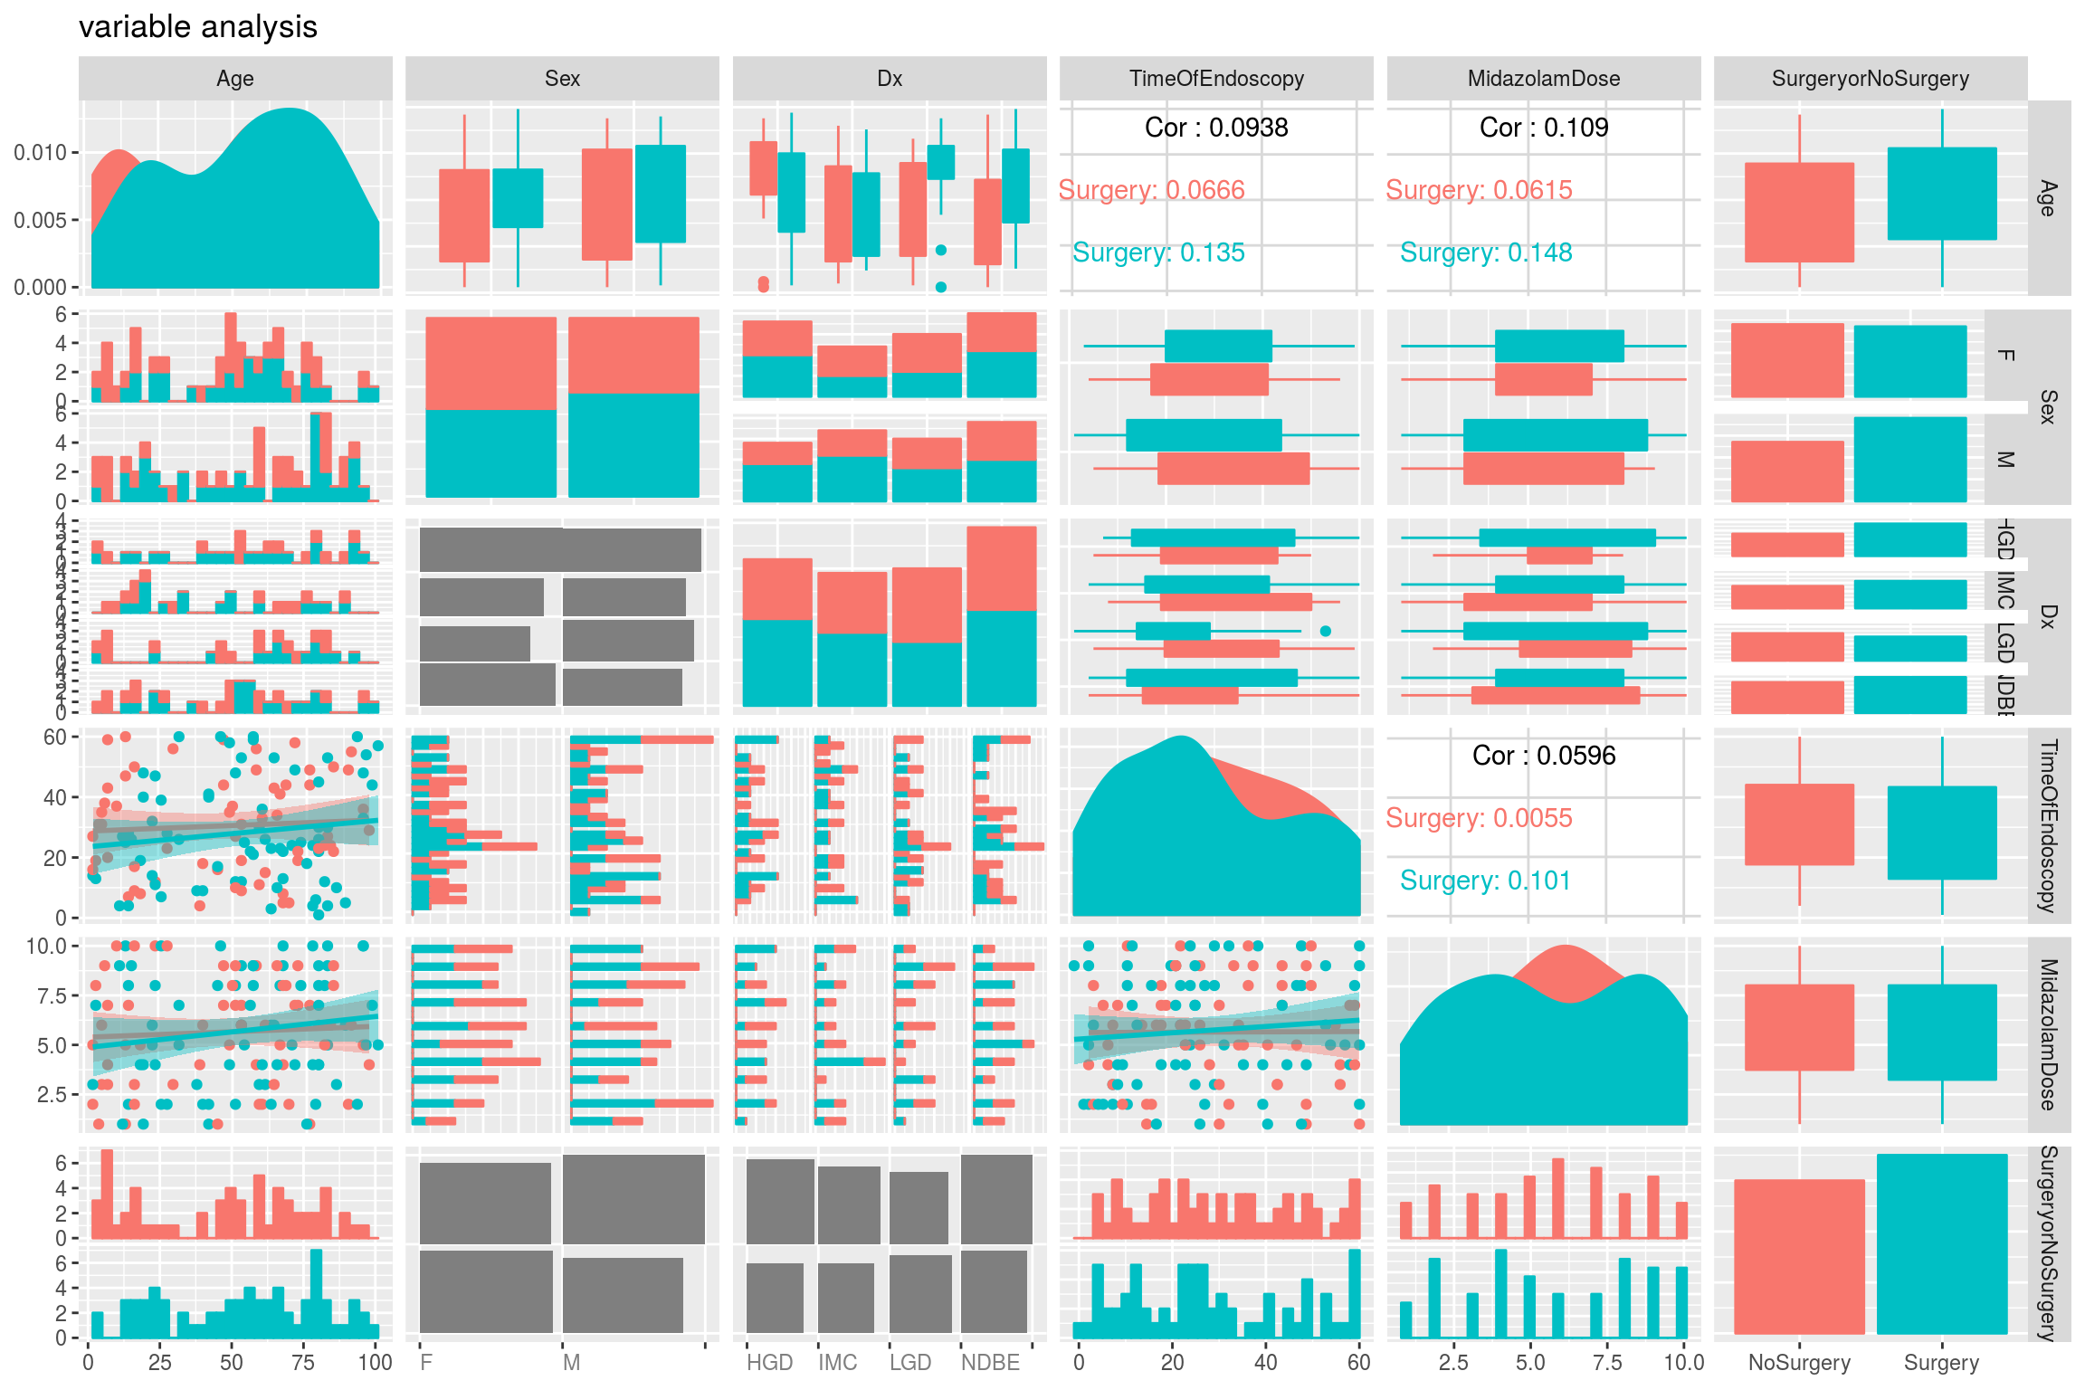
Análise de variáveis de contexto

Slide 80
Análise de variáveis de contexto

Slide 81
Análise de variáveis de contexto
Sensor disponível durante todo o trace

Slide 82
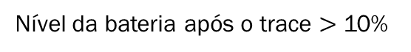
Análise de variáveis de contexto
Sensor disponível durante todo o trace
Sim
Nível da bateria após o trace $>$ 10%

Slide 83
Análise de variáveis de contexto
Sensor disponível durante todo o trace
Sim
Nível da bateria após o trace $>$ 10%
Não
Non-self

Slide 84
Análise de variáveis de contexto
Sensor disponível durante todo o trace
Sim
Nível da bateria após o trace $>$ 10%
Sim
Não
Dados foram transferidos
Non-self

Slide 85
Análise de variáveis de contexto
Sensor disponível durante todo o trace
Sim
Nível da bateria após o trace $>$ 10%
Sim
Não
Dados foram transferidos
Non-self
Sim
Self

Slide 86
Análise de variáveis de contexto
Sensor disponível durante todo o trace
Sim
Nível da bateria após o trace $>$ 10%
Sim
Não
Dados foram transferidos
Non-self
Sim
Não
Self
Non-self

Slide 87
Análise de variáveis de contexto
Sensor disponível durante todo o trace
Sim
Não
Nível da bateria após o trace $>$ 10%
Tempo de processamento > 1,1s
Sim
Não
Dados foram transferidos
Non-self
Sim
Não
Self
Non-self

Slide 88
Análise de variáveis de contexto
Sensor disponível durante todo o trace
Sim
Não
Nível da bateria após o trace $>$ 10%
Tempo de processamento > 1,1s
Sim
Não
Sim
Dados foram transferidos
Non-self
Non-self
Sim
Não
Self
Non-self

Slide 89
Análise de variáveis de contexto
Sensor disponível durante todo o trace
Sim
Não
Nível da bateria após o trace $>$ 10%
Tempo de processamento > 1,1s
Sim
Não
Sim
Não
Dados foram transferidos
Non-self
Non-self
Self
Sim
Não
Self
Non-self

Slide 90
A. De objetivos para propriedades
Análise de Variáveis de Contexto
Seleção Negativa
Dados de Operação
Dados de Comportamento Categorizados
(Self/Non-Self)
Clustering

Slide 91
Clustering

Slide 92
Clustering
Sequência de Transições
TURN_ON
TURN_OFF
ON_REACHED
TURN_OFF
TURN_ON
PROCESSED_REACHED
OFF_REACHED
ERROR
TURN_OFF
TURN_ON
Observador
TURN_OFF
ON_REACHED
~OFF_HOLDS
PROCESSSED_REACHED
OFF_REACHED
OFF_HOLDS
DETECTED_REACHED
OFF_REACHED

Slide 93
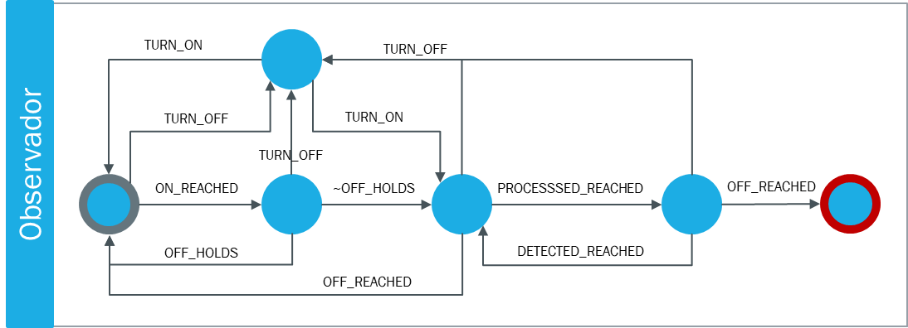

Clustering
Sequência de Transições
Sequência DNA
A
Sequência de Transições
ON_REACHED
T
TURN_OFF
ON_REACHED
TURN_OFF
TURN_ON
PROCESSED_REACHED
OFF_REACHED
ERROR
C
$$≈$$
TURN_ON
G
PROCESSSED_REACHED
A
A
OFF_REACHED
C

Slide 94
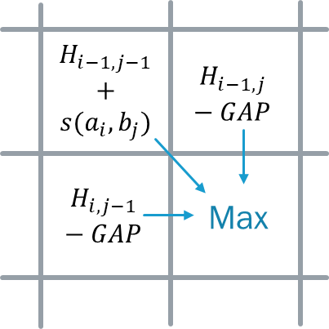
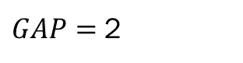
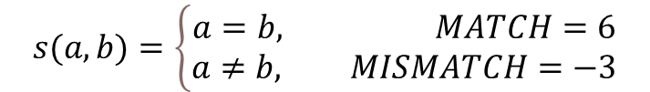
Clustering
Sequência A
Sequência B
$$s(a,b)=\left\{\begin{matrix}a=b, MATCH=6 \\ a≠b, MISMATCH=−3\end{matrix}\right.$$
$GAP=$ 2
ON_REACHED
ON_REACHED
TURN_OFF
~OFF_HOLDS
TURN_ON
 | _ | ON_REACHED | ~OFF_HOLDS | PROCESSED_REACHED | OFF_REACHED
_ | 0 | 0 | 0 | 0 | 0
ON_REACHED | 0 | 6 | 4 | 2 | 0
TURN_OFF | 0 | 4 | 3 | 1 | 0
TURN_ON | 0 | 2 | 1 | 0 | 0
PROCESSED_ REACHED | 0 | 0 | 0 | 7 | 5
OFF_REACHED | 0 | 0 | 0 | 5 | 13
PROCESSSED_REACHED
PROCESSSED_REACHED
OFF_REACHED
OFF_REACHED

Slide 95
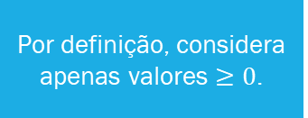
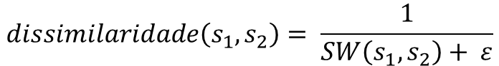
Clustering
Apesar disso, as métricas utilizadas no algoritmo de Clusterização Hierárquica consideram a dissimilaridade entre dois elementos. Como o algoritmo de Smith-Waterman avalia a semelhança entre eles, será considerado o valor inverso do algoritmo, de acordo com a seguinte função:
$$dissimilaridade\left(s_{1},s_{2}\right)= \frac{1}{SW\left(s_{1},s_{2}\right)+ ε}$$
Valor irrisório adicionado para evitar divisões por 0.
Maior valor da tabela de Scores
Por definição, considera apenas valores $≥0$.

Slide 96
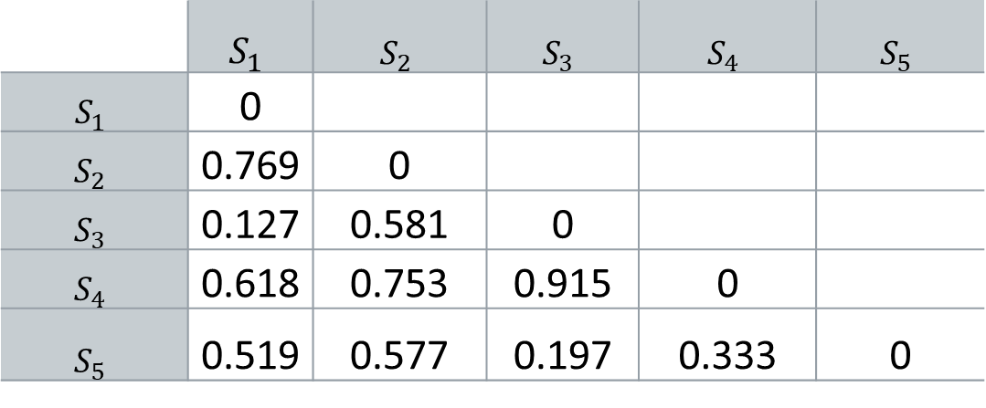
Clustering
Exemplo de Matriz de Dissimilaridade calculada:
 | $$S_{1}$$ | $$S_{2}$$ | $$S_{3}$$ | $$S_{4}$$ | $$S_{5}$$
$$S_{1}$$ | 0
$$S_{2}$$ | 0.769 | 0
$$S_{3}$$ | 0.127 | 0.581 | 0
$$S_{4}$$ | 0.618 | 0.753 | 0.915 | 0
$$S_{5}$$ | 0.519 | 0.577 | 0.197 | 0.333 | 0

Slide 97
Clustering
Método de Ward
O método de Ward visa agregar os clusters de forma a minimizar a variância. Isso é feito por meio do cálculo da soma dos quadrados.
f
g
i
h
Encontre a média de cada clusters
Calcule a distância entre cada objeto de um cluster e a média
Eleve as distâncias encontradas ao quadrado
Some os valores encontrados por cluster
Some os valores encontrados no passo 4
l
j
k
f
g
i
h
Para selecionar um novo cluster, todas as possíveis combinações devem ser consideradas.
l
j
k

Slide 98
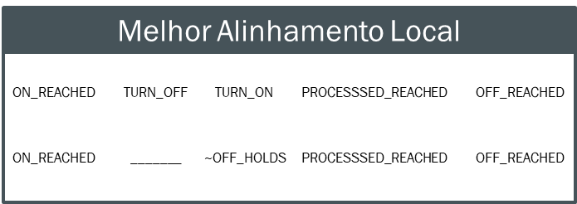
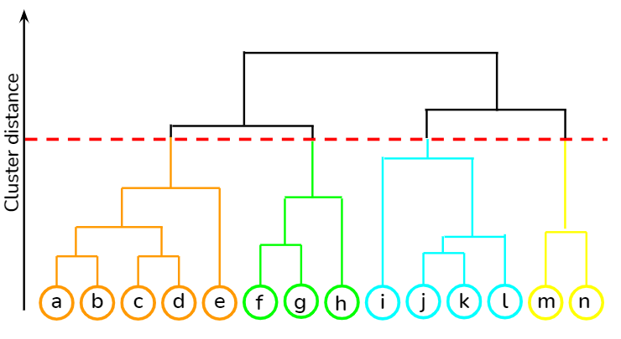
Resultado
Clustering
Cluster 1
Cluster 2
...
Cluster N

Slide 99
Visão geral
A. De Objetivos para Propriedades
B. Refinamento da Especificação de Contexto por meio de Aprendizgem
Model Checking
Contextual Analysis
Propriedades do Sistema
Análise de Variáveis de Contexto
Seleção Negativa
Informações relevantes sobre novos contextos
CGM
Modelo do Sistema
Clustering
Dados de Operação
C. Runtime
Running Cyber-Physical System
Dados gerados em tempo de Execução
Componente 1
Componente 2
Componente 3

Slide 100
Próximos passos
Detalhamento do Estado da Arte tanto em AIS quanto em Runtime Verification
(OK) Finalizar a especificação da metodologia
(OK) especialmente nas etapas após a Seleção Negativa
(OK) Colher dados de execução do protótipo da BSN
(Parcial) Implementar metodologia
Avaliação resultados
Finalizar a parte escrita

Slide 101
Visão geral
A. From Goals to Properties
B. Enhancing Context Specification Through Learning
Model Checking
Contextual Analysis
System Properties
Negative Selection
New Context variability information
CGM
System Model
Operation Dataset

Slide 102











A. From Goals to Properties
Model Checking
System Properties
CGM
B. Enhancing Context Specification Through Learning
System Model
Feature Engineering
Negative Selection
Data Processing
Data Labeling
Negative Selection Algorithm
Prototype Implementation
Detectors set
System Prototype
Operation Dataset

Slide 103
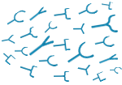
A. From Goals to Properties
Model Checking
B. Enhancing Context Specification Through Learning
System Properties
Feature Engineering
Negative Selection
CGM
Data Processing
Data Labeling
Detector Generation
Pattern Analysis
System Model
Observer Refinement
Operation Dataset
Prototype Implementation
Known Context Variability
System Prototype
Discovered Contexts
Naive Observers
New or Refined Observers

Slide 104
A. From Goals to Properties
Model Checking
B. Enhancing Context Specification Through Learning
System Properties
Feature Engineering
Negative Selection
CGM
Data Processing
Data Labeling
Detector Generation
Pattern Analysis
System Model
Observer Refinement
Operation Dataset
Prototype Implementation
Known Context Variability
System Prototype
Discovered Contexts
Naive Observers
New or Refined Observers

Slide 105
A. Innate Immunity Through Assurances
B. Adaptive Immunity Through Learning
Model Checking
Feature Engineering
Negative Selection
System Properties
Data Processing
Data Labeling
Detector Generation
Pattern Analysis
CGM
System Model
Property / Observer Refinement
Operation Dataset
Known Context Variability
Prototype Implementation
Discovered Contexts
System Prototype
Naive Observers
New or Refined Observers

Slide 106
A. Innate Immunity Through Assurances
Design Process
System Model
Prototype Implementation
CGM
System Prototype
Property Specification
System Properties
Model Checking
Operation Dataset
B. Adaptive Immunity Through Learning
Negative Selection
Pattern Analysis
Feature Engineering
Data Labeling
Data Processing
Non-Self
Detector Generator
Dataset
Self

Slide 107
Collected
Time | Context | Collected | Processed | Transfered | Central_processed
0 | 1 | 0 | 0 | 0 | 0
0.5 | 1 | 1 | 0 | 0 | 0
1 | 1 | 0 | 1 | 0 | 0
1.5 | 1 | 0 | 0 | 0 | 0
2 | 0 | 0 | 0 | 1 | 0
2.5 | 1 | 0 | 0 | 0 | 1
3 | 1 | 0 | 0 | 0 | 0
3.5 | 1 | 1 | 0 | 0 | 0
4 | 0 | 0 | 0 | 0 | 0
4.5 | 1 | 0 | 1 | 0 | 0
5 | 1 | 0 | 0 | 0 | 0
5.5 | 1 | 0 | 0 | 0 | 1
6 | 1 | 1 | 0 | 0 | 0
6.5 | 1 | 0 | 1 | 0 | 0
7 | 1 | 0 | 0 | 0 | 0
7.5 | 1 | 0 | 0 | 0 | 0
8 | 1 | 0 | 0 | 0 | 0
Time restricted
T= 2s
Attribute Based
Next Segment
+2s

Slide 108
Collected
Segment Number | Context Always present | Collected | Processed | Time between process and transfer | Transfered | Central Node processed | Time until Central Node processed | Label
15 | 0 | 1 | 1 | 0.5 | 1 | 0 | null | 1

Slide 109
Collected
Context Always present | Transfered | Collected | Central Node processed | Processed
0 | 1 | 1 | 0 | 1
0
1
1
0
1

Slide 110
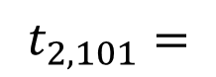
Collected
Position | Feature
0 | Context Always present
1 | Transfered
2 | Collected
3 | Central Node processed
4 | Processed
$$t_{2, 101}=$$
1
0
1

Slide 111
Obrigado pela atenção!

